Slide 1

CHÀO MỪNG CÁC EM
ĐẾN VỚI TIẾT HỌC ONLINE
NGỮ VĂN 8

Slide 2

Phần Làm văn
LUYỆN TẬP
TÓM TẮT VĂN BẢN TỰ SỰ

Slide 3

Thế nào là tóm tắt văn bản tự sự ?
Những yêu cầu đối với văn bản tóm tắt ?
Các bước tóm tắt văn bản tự sự ?
Tóm tắt văn tự sự
Tóm tắt văn bản tự sự:
Ghi lại một cách ngắn gọn , trung thành những nội dung chính của văn bản tự sự.
2. Những yêu cầu đối với văn bản tóm tắt:
- Ngắn gọn.
- Nêu nhân vật chính và sự việc tiêu biểu .
- Lời văn của người tóm tắt.
3. Các bước tóm tắt văn bản:
- Đọc kĩ tác phẩm.
- Xác định nội dung chính , nhân vật , sự việc.
- Sắp xếp nội dung theo một thứ tự hợp lí.
- Viết văn bản tóm tắt.

Slide 4

BÀI TẬP 1
Con trai Lão Hạc đi phu đồn điền cao su , lão chỉ còn lại “ cậu Vàng”.
Lão Hạc có một người con trai , một mảnh vườn và một con chó vàng.
Lão mang tiền dành dụm được gửi ông giáo và nhờ ông trông coi mảnh vườn.
Vì muốn để lại mảnh vườn cho con , lão phải bán con chó.
Một hôm lão xin Binh Tư ít bã chó.
Cuộc sống mỗi ngày một khó khăn , lão kiếm được gì ăn nấy và bị ốm một trận khủng khiếp.
Lão bỗng nhiên chết - cái chết thật dữ dội.
Ông giáo rất buồn khi nghe Binh Tư kể chuyện ấy.
k. Cả làng không hiểu vì sao lão chết, trừ Binh Tư và ông giáo.
l. Lão ân hận day dứt vì đã lừa “cậu Vàng”

Slide 5
1. Lão Hạc có một người con trai , một mảnh vườn và một con chó vàng.
ĐÁP ÁN
2. Con trai Lão Hạc đi phu đồn điền cao su , lão chỉ còn lại “ cậu Vàng”.
3. Vì muốn để lại mảnh vườn cho con , lão phải bán con chó.
4. Lão ân hận day dứt vì đã lừa “cậu Vàng”
5. Cuộc sống mỗi ngày một khó khăn , lão kiếm được gì ăn nấy và bị ốm một trận khủng khiếp.
6. Lão mang tiền dành dụm được gửi ông giáo và nhờ ông trông coi mảnh vườn.
7. Một hôm lão xin Binh Tư ít bả chó.
8. Ông giáo rất buồn khi nghe Binh Tư kể chuyện ấy.
9. Lão bỗng nhiên chết - cái chết thật dữ dội.
10. Cả làng không hiểu vì sao lão chết, trừ Binh Tư và ông giáo.

Slide 6
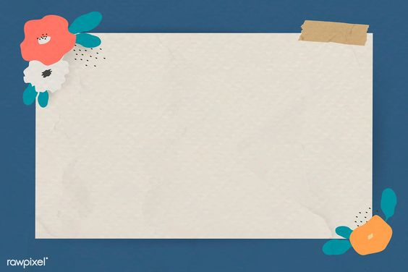
Tóm tắt truyện ngắn Lão Hạc của Nam Cao
“Lão Hạc có một người con trai, một mảnh vườn và một con chó vàng. Con trai lão Hạc đi đồn điền cao su, lão chỉ còn lại cậu Vàng. Vì muốn để lại mảnh vườn cho con, lão phải bán con chó, mặc dù hết sức buồn bã và đau xót. Lão mang tất cả tiền dành dụm được gửi ông giáo và nhờ trông coi mảnh vườn.
Cuộc sống mỗi ngày một khó khăn, lão kiếm được gì ăn nấy và từ chối cả những gì ông giáo giúp. Một hôm lão xin Binh Tư một ít bả chó, nói là để giết con chó hay đến vườn, làm thịt và rủ Binh Tư cùng uống rượu. Ông giáo rất buồn khi nghe Binh Tư kể chuyện ấy. Nhưng rồi bỗng nhiên lão chết – cái chết thật dữ dội. Cả làng không hiểu vì sao lão chết, chỉ có Binh Tư và ông giáo hiểu.”

Slide 7
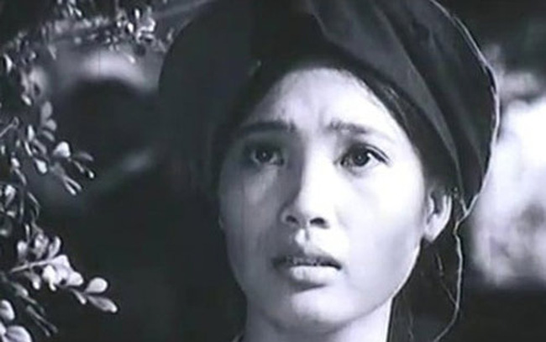

Slide 8
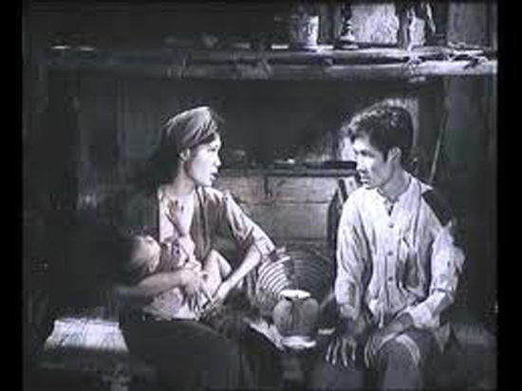
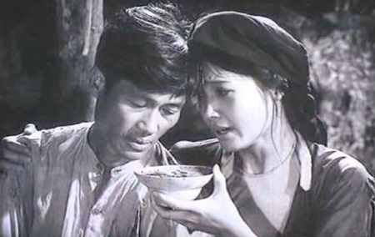
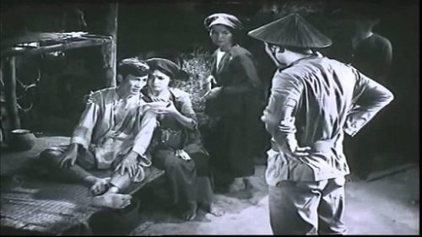
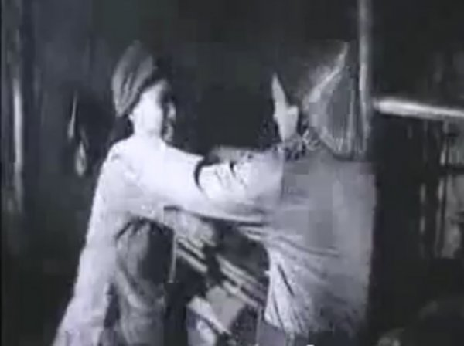

Slide 9

BT2:Thực hành các bước để tóm tắt văn bản
“Tức nước vỡ bờ”
- Nhân vật:
chị Dậu (chính), anh Dậu, cai lệ, người nhà lí trưởng
- Nội dung chính:
Chị Dậu chăm sóc chồng và chống trả bọn cai lệ và người nhà lí trưởng.
- Các sự việc :
Nhà chị Dậu nghèo- thiếu sưu thuế
Anh Dậu bị đánh đập , được trả về như xác chết- Chị Dậu chăm sóc chồng
Bọn cai lệ, người nhà lí trưởng xông vào tróc nã sưu thuế
Chị Dậu van xin hết lời nhưng không được.
Chị liều mạng chống trả.

Slide 10
TÓM TẮT ĐOẠN TRÍCH “TỨC NƯỚC VỠ BỜ”
1. Chị Dậu phải “ dứt tình” bán con gái đầu lòng cùng đàn chó để nộp sưu cho chồng, nào ngờ chị còn phải đóng thêm một suất sưu của chú Hợi - em chồng - đã chết từ năm ngoái. Anh Dậu vẫn bị trói, đánh chết đi sống lại nhiều lần và bọn chúng ném trả anh cho chị Dậu trong tình trạng “ thập tử nhất sinh”. Sáng hôm sau vừa tỉnh lại một lát, run rẩy kề bát vào miệng thì bọn cai lệ,người nhà lí trưởng hùng hổ xông vào định trói anh Dậu giải ra đình. Lúc đầu chị Dậu còn cố van nài, nhưng đến khi giới hạn của sự chịu đựng bị phá vỡ “ tức nước vỡ bờ”, chị đã chống cự lại. Sức mạnh của lòng căm thù, tình thương yêu chồng tha thiết đã tiếp thêm nghị lực để chị chiến thắng kẻ thù.
2.Gia đình chị Dậu nghèo và đang thiếu sưu thuế.Anh Dậu sau khi bị hành hạ, đánh đập được trả về rũ rượi như xác chết. Chị Dậu ân cần chăm sóc chồng. Thình lình, bọn cai lệ và người nhà lí trưởng xông vào tróc nã sưu thuế. Chị Dậu van xin hết lời nhưng không được. Thế là chị liều mạng chống trả chúng.

Slide 11

DẶN DÒ
Bài tập : Tóm tắt văn bản: Tôi đi học,
Trong lòng mẹ
Chuẩn bị bài mới :
Viết đoạn văn ngắn 6- 8 dòng kể về những ngày giãn cách ở nhà .(Trong đó có sử dụng yếu tố miêu tả và biểu cảm)

Slide 12

TẠM BIỆT CÁC EM!

